Slide 1
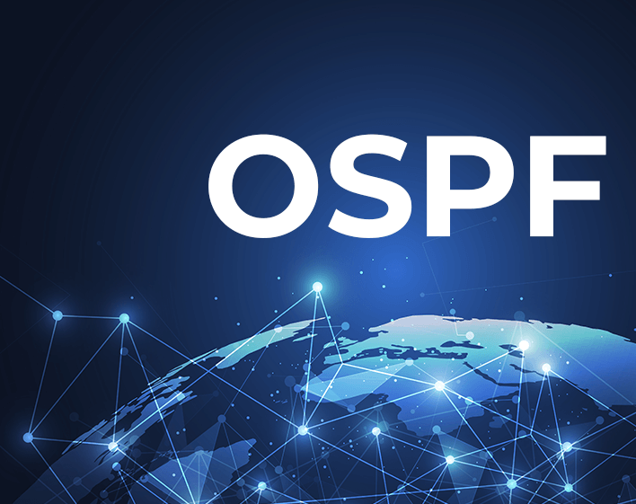
Egyterületű OSPFv2 alapfogalmak
Készítette: Fegyver Richárd

Slide 2

Mi az a OSPF?
OSPF = Open Shortest Path First
Belső útvonalválasztási protokoll (IGP)
Link-state alapú működés
Nyílt szabvány (RFC 2328)
Dijkstra SPF algoritmust használja

Slide 3

OSPF főbb jellemzői
Gyors konvergencia
Hierarchikus felépítés (területek)
Pontos útvonalválasztás
Skálázhatóság
Támogatja VLSM / CIDR címzést
Terheléselosztás támogatott

Slide 4

Területek fogalma
Az OSPF hálózat területekre osztható
Area 0 = backbone terület (kötelező)
Több terület → nagy hálózatok jobb kezelése
Egyterületű hálózat → minden router Area 0-ban

Slide 5

OSPF működésének lépései
Hello csomagok küldése
Szomszéd felfedezése
Adjacency kapcsolat létrehozása
LSA-k cseréje
LSDB felépítése
SPF algoritmus lefuttatása

Slide 6

1. Hello csomagok
Periodikusan küldött üzenetek
Tartalmazzák a Router ID-t, területet és egyéb adatokat
Cél: szomszéd felfedezése
Multicast címen keresztül terjednek (224.0.0.5)

Slide 7

2. Szomszéd és adjacency
Neighbor: ha két router Hello csomagot váltott
Adjacency: stabil OSPF kapcsolat, LSA csere lehetséges
Nem minden neighbor lesz adjacency
DR és BDR választás többes hálózatban (pl. Ethernet)

Slide 8

3. LSA és LSDB
LSA = Link-State Advertisement
A router linkjeiről és szomszédairól ad információt
Az összes LSA → LSDB (Link-State Database)
Minden router LSDB-je azonos

Slide 9

4. SPF algoritmus
Dijkstra algoritmus alapján működik
Kiszámítja a legrövidebb útvonalakat minden célhoz
Eredmény → Routing táblába kerül
Ha változás történik, újraszámolás történik

Slide 10

Köszönöm a figyelmet!!

